Slide 1
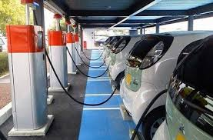
ЗАСТРАХОВАНЕ
на
Електрическата мобилност
Застраховане на бъдещето...

Slide 2
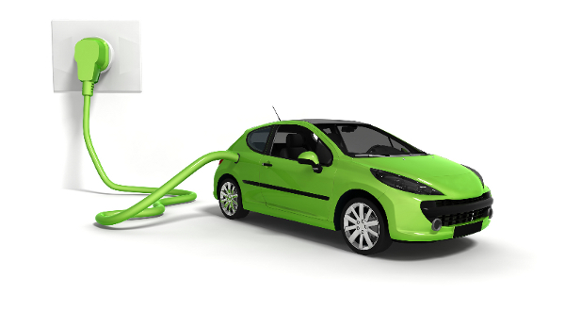
Допирни точки Електрическа мобилност и застраховане.
Обект на застрахователен интерес.
Средства за придвижване захранвани с акомулаторни батерии – Електромобили, Електробуси, Електрически скутери и велосипеди.
Движимо и стационарно монтирано имущество – МСО свързани индустрията, зарядни колонки и друго борудване.
Отговорността на ФЛ/ЮЛ, като ползватели на превозните средства и зарядни станции!

Slide 3
Какво може да застраховаме?
Застраховане на активи.
Електромобилните средства като стока.
Консумативи.
Електромобилните средства при тяхната експлоатация.
Съоръжения за зареждане на електромобилни средства.
Застраховка на отговорности.
Електромобилите като участници в движението.
Отговорност на ЮЛ при експлоатирането на съоръжения за зареждане на ел. средства.

Slide 4
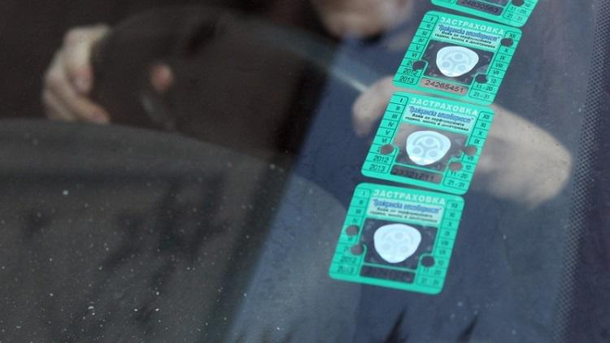
Видове застраховки?
1. Имущество;
Покрити рискове
Годишна премия около 1,5% от ЗС
2. Автокаско;
Покрити рискове
Годишна премия около 5% от ЗС
3. ГО на собствениците и ползвателите на МПС(ЕПС);
Покрити рискове съгласно наредбата за задължителното застраховане;
Годишна премия;

Slide 5
Видове застраховки?
4. Злополука на местата в средствата за Обществен транспорт.
Покрити рискове съгласно наредбата за задължителното застраховане;
Годишна премия от 10 лева на място
5. Обща гражданска отговорност на ЮЛ при експлоатациата на зарядни колонки.
Покрити рискове;
Годишна премия около 1% от агрегатния лимит на отговорност по полицата.

Slide 6
Как и къде да застраховаме?
Ако работите директно със застрахователна компания:
Няма компания лидер по всички линии бизнес.
Подгответе се да се запознаете с почти всички отдели на компанията;
Подгответе се да следвате ТЕХНИТЕ процедури;
Подгответе се, че все нещо сте изпуснали в общите условия. Както често се случва;
Ниска степен на адаптация на продуктите на пазара.

Slide 7
По-доброто решение при управлението на застраховките е привличане на Застрахователен брокер като ключов партньор!

Slide 8
Квалифицираното управление на застрахователни портфейли ще ни струва ли пари?
------------
Някога аутсорсвали ли сте нещо БЕЗПЛАТНО?

Slide 9
Какво ние правим по-добре от другите?
Анализ и на бизнес процесите и рисковете.
Проучваме основно пазара и договаряме оптимални индивидуални решения за Вас и Вашия бизнес.
Гарантираме оптимизация за Вашето портфолио, което ЩЕ ВИ СПЕСТИ ПАРИ на годишна база.
Ние четем дребния шрифт и между редовете.
Вашето застрахователно портфолио ще бъде разработено като застрахователен пакет – специално за Вас!
РЕАКЦИЯ ПРИ ЩЕТИ – винаги ще пазим Вашите интереси. Това е най-силното ни оръжие!

Slide 10
Резултатът?
Ще спестите време и пари!
ГАРАНТИРАНО!

Slide 11
Кои сме ние?
Застрахователен брокер КОЛХИДА е лицензиран и контролиран от Комисията за финансов надзор.
....Ние сме Ваш Партньор!

Slide 12
Развитие през 2015г.
Нашите постижения
19 318 индивидуални клиенти;
3 966 корпоративни клиенти;
20 представителни офиси в България

Slide 13
Нашите клиенти:
Водещи компании в сферата на:
Транспорта;
Тежката металургия;
Химическа индустрия;
Строителството;
Търговия и дистрибуция
Проектиране;
Услуги.
... Всички те мислят практично!

Slide 14
Всички лицензирани застрахователни компании, и пенсионни дружества, работещи на българския пазар:
Нашите партньори

Slide 15
Контакти:
Благодарим за Вашето внимание!
Централен офис:
София 1505, бул. Мадрид 56
Tel.: +359 889 20 89 50
office@kolhidazb.bg; www.kolhidazb.bg
... Свържете се с нас за Вашата безплатна консултация!

